Slide 1

降维分析

Slide 2

章节与案例引入
1

Slide 3

章节与案例引入
在分析高维数据时，降维分析可以帮助我们提取有效信息，使得数据易于分析、解释；
变量之间信息高度重合时，使用更少的变量代替冗余信息更方便后续分析；
NBA作为商业联盟，其球队市值估价也逐年提高；
对球员薪金影响因素的量化分析，可以更合理地估计出球员在各个方面的水平与价值 ；
这对球队战绩的提升、球队运营收入的增益，有着重要的意义

Slide 4
数据介绍
变量类型 |  | 变量名 | 详细说明 | 取值范围
因变量 |  | 生涯总得分 | 连续变量 | 0-6911
自变量 | 个人信息 | 球员 | 文本数据 | 每个球员的官方姓名
 | 出勤统计 | 出场数 | 连续变量 | 1-259
 |  | 上场总时间 | 连续变量 | 0-10059
 | 投篮统计 | 投篮率 | 连续变量 | 0%-100%
 |  | 命中次数 | 连续变量 | 0-2457
 |  | 出手次数 | 连续变量 | 0-5006
 | 三分统计 | 三分投球率 | 连续变量 | 0%-100%
 |  | 三分命中次数 | 连续变量 | 0-410
 |  | 三分出手次数 | 连续变量 | 0-1116
 | 罚球统计 | 罚球率 | 连续变量 | 0%-100%
 |  | 罚球命中次数 | 连续变量 | 0-1627
 |  | 罚球出手次数 | 连续变量 | 0-2317
 | 其他技术统计 | 篮板数 | 连续变量 | 0-4104
 |  | 助攻次数 | 连续变量 | 0-2346
 |  | 抢断次数 | 连续变量 | 0-419
 |  | 盖帽次数 | 连续变量 | 0-568
 |  | 失误次数 | 连续变量 | 0-866
 |  | 犯规次数 | 连续变量 | 0-797
数据收集自截至2019年NBA球员季后赛总得分和每个球员的比赛详细信息；
2448条NBA职业篮球运动员的各项比赛数据

Slide 5
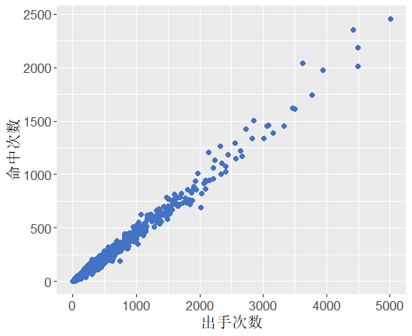
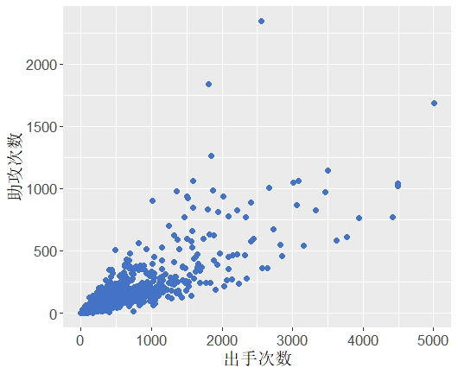
描述统计分析
出手次数与命中、助攻次数之间都存在较高的正相关关系

Slide 6
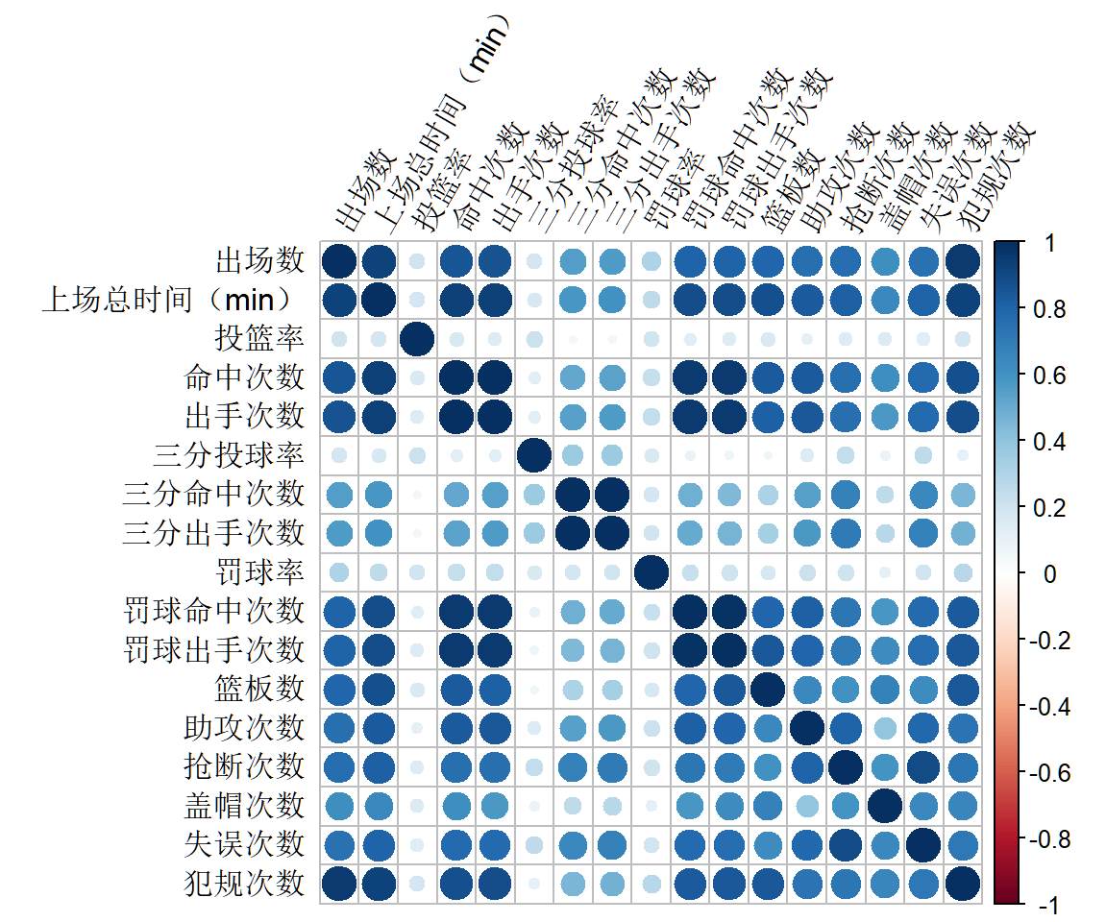
描述统计分析
部分变量之间的正相关性较强，例如出场数和上场总时间，命中次数和出手次数等。

Slide 7

本章难点
理解并掌握降维分析方法的基本思想和，掌握主成分分析与因子分析的基本思路及其应用场景；
熟练掌握主成分分析的原理、估计方法、主成分个数选择方法和主成分得分的计算；
了解主成分分析与因子分析的异同；能够使用R语言实现两种降维方法；

Slide 8
主成分分析
2

Slide 9
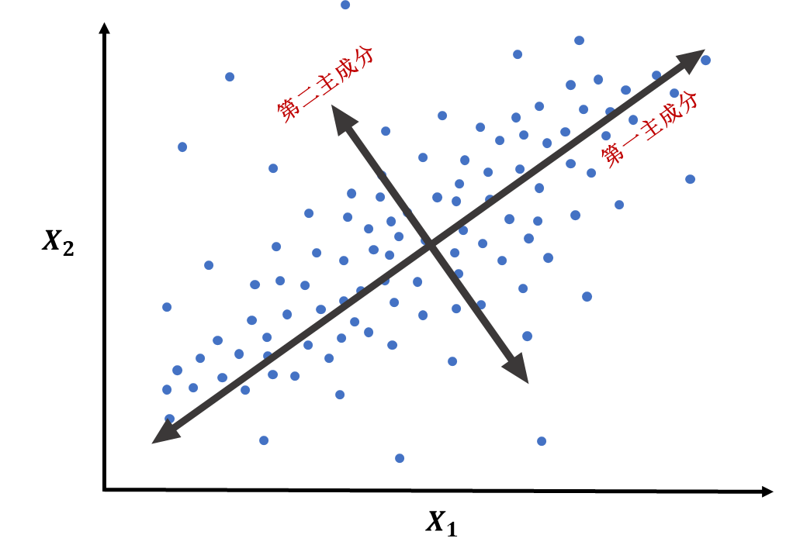
主成分分析（principal component analysis, PCA）
将多变量化为少数几个综合指标的一种降维方法
通过线性变换构造少数变量组合，尽可能解释数据变异性，且各个主成分之间是正交（不相关）的

Slide 10
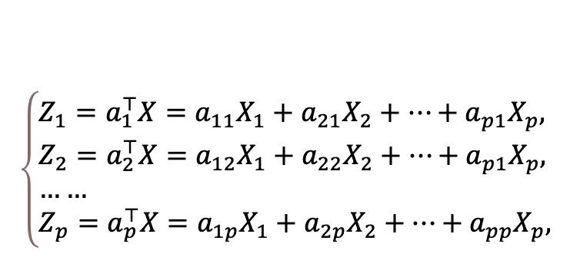
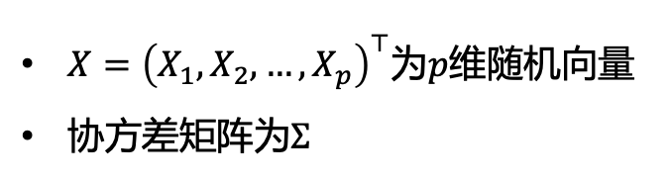
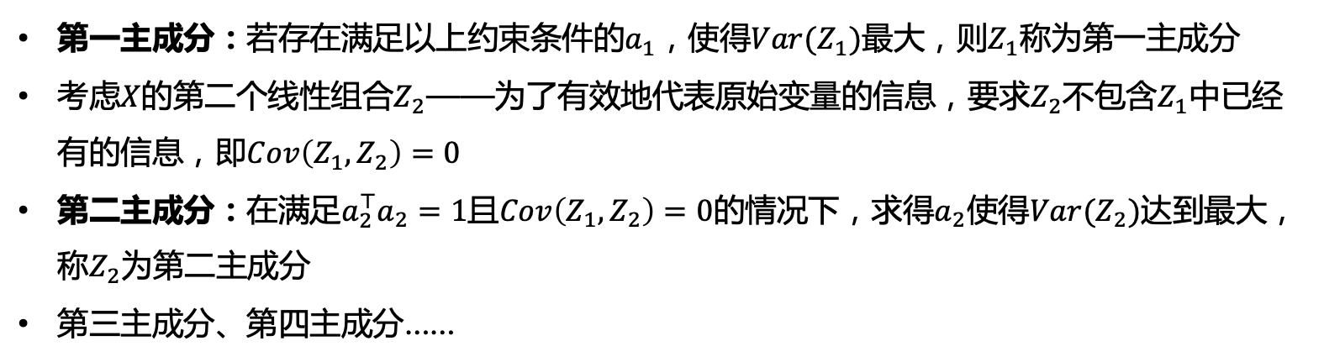
主成分分析原理
$X={\left(X_{1}, X_{2},…,X_{p}\right)}^{⊤}$为$p$维随机向量
协方差矩阵为$Σ$
$$\left\{\begin{aligned}&Z_{1}=a_{1}^{⊤}X=a_{11}X_{1}+a_{21}X_{2}+…+a_{p1}X_{p}, \\ &Z_{2}=a_{2}^{⊤}X=a_{12}X_{1}+a_{22}X_{2}+…+a_{p1}X_{p}, \\ &…… \\ &Z_{p}=a_{p}^{⊤}X=a_{1p}X_{1}+a_{2p}X_{2}+…+a_{pp}X_{p},\end{aligned}\right.$$
第一主成分：若存在满足以上约束条件的$a_{1}$，使得$Var(Z_{1})$最大，则$Z_{1}$称为第一主成分
考虑$X$的第二个线性组合$Z_{2}$——为了有效地代表原始变量的信息，要求$Z_{2}$不包含$Z_{1}$中已经有的信息，即$Cov\left(Z_{1},Z_{2}\right)=0$
第二主成分：在满足$a_{2}^{⊤}a_{2}=1$且$Cov\left(Z_{1},Z_{2}\right)=0$的情况下，求得$a_{2}$使得$Var(Z_{2})$达到最大，称$Z_{2}$为第二主成分
第三主成分、第四主成分……

Slide 11
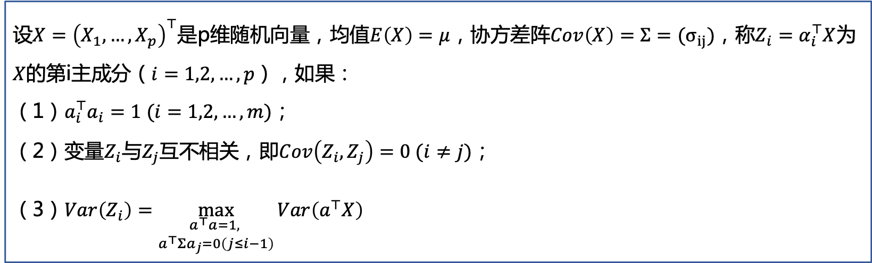
主成分分析原理
总体主成分
设$X={\left(X_{1},…,X_{p}\right)}^{⊤}$是p维随机向量，均值$E\left(X\right)=μ$，协方差阵$Cov\left(X\right)=Σ=(σ_{ij})$，称$Z_{i}=α_{i}^{⊤}X$为$X$的第i主成分（$i=1,2,…,p$），如果：
（1）$a_{i}^{⊤}a_{i}=1 (i=1,2,…,m)$；
（2）变量$Z_{i}$与$Z_{j}$互不相关，即$Cov\left(Z_{i},Z_{j}\right)=0 (i≠j)$；
（3）$Var\left(Z_{i}\right)=\max_{\begin{aligned}a^{⊤}a=1, \\ a^{⊤}Σa_{j}=0\left(j≤i−1\right)\end{aligned}}{Var\left(a^{⊤}X\right)}$

Slide 12
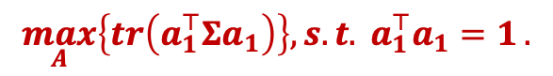
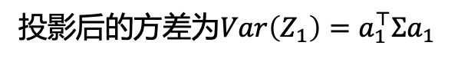
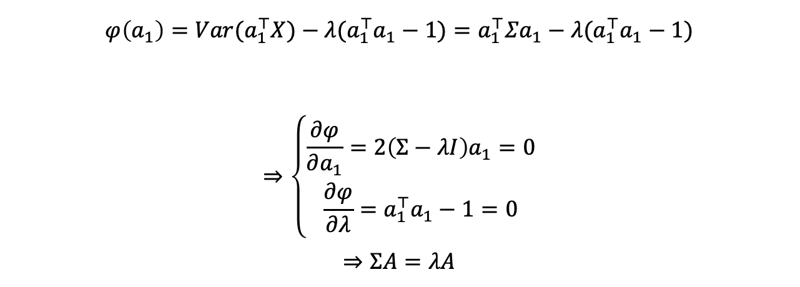
主成分表达式的推导
主成分的方差最大化
即该主成分具有“最大可分性”
若要满足最大可分性，则需要所有变量的投影尽可能分开，使得投影后的方差最大化
投影后的方差为$Var\left(Z_{1}\right)=a_{1}^{⊤}Σa_{1}$
$$\max_{A}\left\{tr\left(a_{1}^{⊤}Σa_{1}\right)\right\}, s.t. a_{1}^{⊤}a_{1}=1.$$
$$φ\left(a_{1}\right)=Var(a_{1}^{⊤}X)−λ(a_{1}^{⊤}a_{1}−1)=a_{1}^{⊤}Σa_{1}−λ(a_{1}^{⊤}a_{1}−1)$$
$$⇒\left\{\begin{aligned}\frac{∂φ}{∂a_{1}}=2\left(Σ−λI\right)a_{1}=0 \\ \frac{∂φ}{∂λ}=a_{1}^{⊤}a_{1}−1=0\end{aligned}\right.$$
$$⇒ΣA=λA$$
拉格朗日乘数法

Slide 13
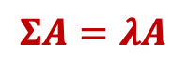
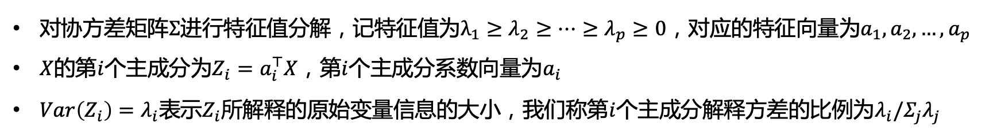
主成分表达式的推导
$$ΣA=λA$$
对协方差矩阵$Σ$进行特征值分解，记特征值为$λ_{1}≥λ_{2}≥…≥λ_{p}≥0$，对应的特征向量为$a_{1},a_{2}, …, a_{p}$
$X$的第$i$个主成分为$Z_{i}=a_{i}^{⊤}X$，第$i$个主成分系数向量为$a_{i}$
$Var\left(Z_{i}\right)=λ_{i}$表示$Z_{i}$所解释的原始变量信息的大小，我们称第$i$个主成分解释方差的比例为$λ_{i}/Σ_{j}λ_{j}$

Slide 14
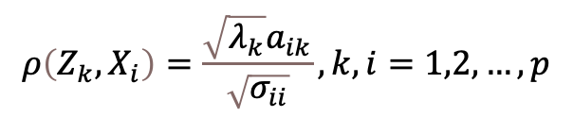
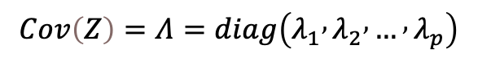
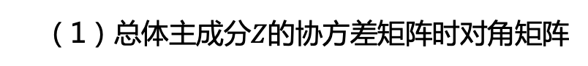
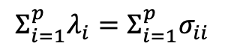
总体主成分的性质
（1）总体主成分$Z$的协方差矩阵时对角矩阵
$$Cov\left(Z\right)=Λ=diag\left(λ_{1} , λ_{2} , … , λ_{p}\right)$$
（2）总体主成分$Z$的方差之和等于随机变量$X$的方差之和
$$Σ_{i=1}^{p}λ_{i}=Σ_{i=1}^{p}σ_{ii}$$
$σ_{ii}$是变量$X_{i}$的方差，即总体协方差矩阵$Σ$的对角元素
（3）第$k$个主成分$Z_{k}$和变量$X_{i}$的相关系数$ρ\left(Z_{k}, X_{i}\right)$称为因子载荷量（factor loading），它表示第$k$个主成分$Z_{k}$与变量$X_{i}$的相关关系
$$ρ\left(Z_{k},X_{i}\right)=\frac{\sqrt{λ_{k}}a_{ik}}{\sqrt{σ_{ii}}}, k,i=1,2,…,p$$

Slide 15
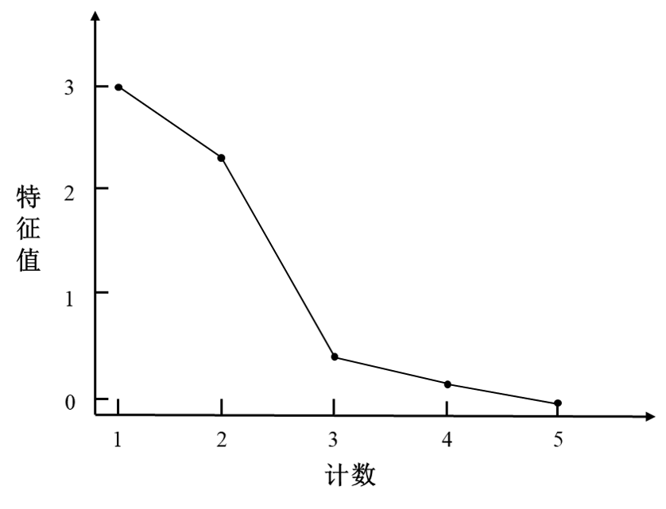
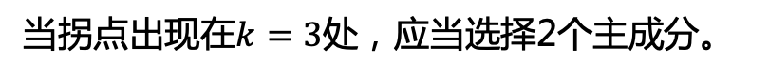
总体主成分个数的选择：崖底碎石图
当主成分数目从$k$增加到$k+1$时，如果特征值出现较剧烈的下降，即第$k+1$个点为拐点
当拐点出现在$k=3$处，应当选择2个主成分。

Slide 16
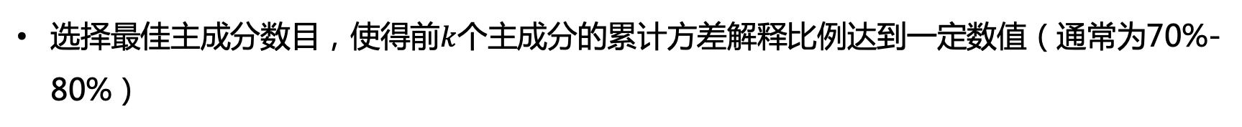
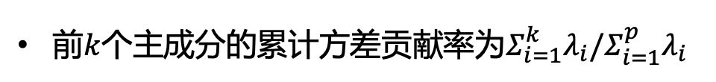
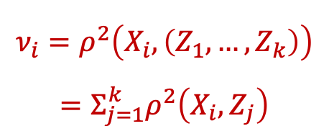
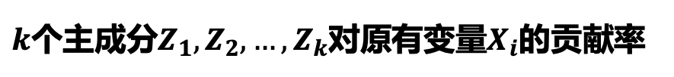
总体主成分个数的选择：累计方差贡献率
前$k$个主成分的累计方差贡献率为$Σ_{i=1}^{k}λ_{i}/Σ_{i=1}^{p}λ_{i}$
选择最佳主成分数目，使得前$k$个主成分的累计方差解释比例达到一定数值（通常为70%-80%）
$k$个主成分$Z_{1},Z_{2},…,Z_{k}$对原有变量$X_{i}$的贡献率
$$ν_{i}=ρ^{2}\left(X_{i},\left(Z_{1},…, Z_{k}\right)\right)$$
$$=Σ_{j=1}^{k}ρ^{2}\left(X_{i},Z_{j}\right)$$

Slide 17
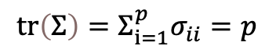
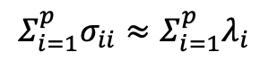
总体主成分个数的选择：Kaiser准则
p个原变量所提供的总信息（变量总方差）的绝大部分只需要用前m个主成分来代替
$$Σ_{i=1}^{p}σ_{ii}≈Σ_{i=1}^{p}λ_{i}$$
对变量进行标准化
$$tr\left(Σ\right)=Σ_{i=1}^{p}σ_{ii}=p$$
主成分至少要能解释一个原始变量的信息，因此在这个准则下只需要选择大于1的特征值数目即可。
在实际中，一般结合多个原则进行综合判断。

Slide 18
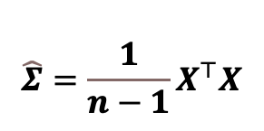
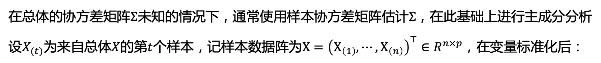
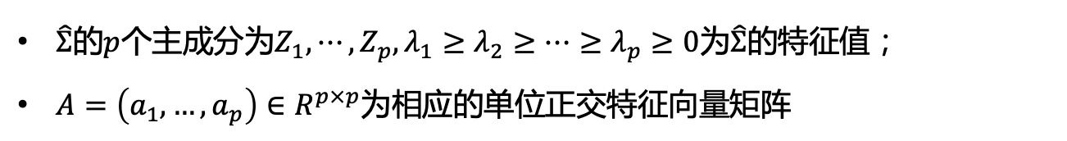
样本的主成分
在总体的协方差矩阵$Σ$未知的情况下，通常使用样本协方差矩阵估计$Σ$，在此基础上进行主成分分析
设$X_{(t)}$为来自总体$X$的第$t$个样本，记样本数据阵为$X={\left(X_{\left(1\right)},⋯,X_{\left(n\right)}\right)}^{⊤}∈R^{n×p}$，在变量标准化后：
$$\hat{Σ}=\frac{1}{n−1}X^{⊤}X$$
$\hat{Σ}$的$p$个主成分为$Z_{1},⋯,Z_{p},λ_{1}≥λ_{2}≥⋯≥λ_{p}≥0$为$\hat{Σ}$的特征值；
$A=\left(a_{1},…,a_{p}\right)∈R^{p×p}$为相应的单位正交特征向量矩阵

Slide 19
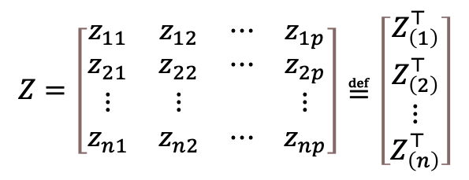
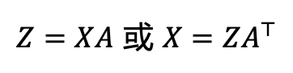
主成分得分
给定第i个特征向量$a_{i}$，可以计算第$t$个样本在第$i$个主成分的得分，记为$z_{ti}=a_{i}^{⊤}X_{\left(t\right)}(i=1,…,p)$
设$Z_{(t)}={\left(z_{t1},z_{t2},⋯,z_{tp}\right)}^{⊤}=A^{⊤}X_{\left(t\right)}∈R^{p} (t=1,2,…,n)$
$$Z=\left[\begin{matrix}z_{11} & z_{12} & ⋯ & z_{1p} \\ z_{21} & z_{22} & ⋯ & z_{2p} \\ ⋮ & ⋮ & & ⋮ \\ z_{n1} & z_{n2} & ⋯ & z_{np}\end{matrix}\right]≝\left[\begin{matrix}Z_{\left(1\right)}^{⊤} \\ Z_{\left(2\right)}^{⊤} \\ ⋮ \\ Z_{\left(n\right)}^{⊤}\end{matrix}\right]$$
主成分得分阵
主成分得分阵$Z$和标准化后的原始数据阵$X$具有如下关系：
$Z=XA$ 或 $X=ZA^{⊤}$

Slide 20
R中的主成分分析：载荷矩阵
 | 第一主成分 | 第二主成分 | 第三主成分
出场数 | 0.8505 | 0.3039 | 0.2013
上场总时间（min） | 0.9086 | 0.3261 | 0.1302
投篮率 | 0.1169 | -0.0730 | 0.8041
命中次数 | 0.9345 | 0.2457 | 0.0841
出手次数 | 0.9221 | 0.2804 | 0.0758
三分投球率 | -0.0871 | 0.5438 | 0.5144
三分命中次数 | 0.3058 | 0.9048 | 0.0341
三分出手次数 | 0.3328 | 0.9043 | 0.0297
罚球率 | 0.1662 | 0.1146 | 0.6070
罚球命中次数 | 0.9194 | 0.2255 | 0.0504
罚球出手次数 | 0.9406 | 0.1694 | 0.0519
篮板数 | 0.9015 | 0.0138 | 0.1132
助攻次数 | 0.7698 | 0.4104 | 0.0254
抢断次数 | 0.6969 | 0.5629 | 0.0805
盖帽次数 | 0.7124 | 0.0203 | 0.1315
失误次数 | 0.7273 | 0.5193 | 0.0775
犯规次数 | 0.9064 | 0.1800 | 0.1618
选择主成分个数为3，前三个主成分累计方差贡献率为： 0.63、0.73、0.8
与第一主成分相关程度最高的四个变量是罚球出手次数、命中次数、出手次数和罚球命中次数，因此第一主成分反映球员的比赛活跃与主动程度，可以称为场内活跃因子
第二大主成分在三分球的命中次数和出手次数上分量高达90% ，我们可以称第二大主成分为胜率加成因子
第三大主成分在投篮（命中）率、罚球（命中）率和三分投球（命中）率分量较大，由于命中率体现了球员的篮球技术水平，第三主成分则可以被称为技术水平因子

Slide 21
R中的主成分分析：样本主成分得分
球员 | RC1 | RC2 | RC3
勒布朗-詹姆斯 | 8.3037 | 8.5119 | -2.7464
迈克尔-乔丹 | 7.1810 | 3.1577 | -1.1788
卡里姆-贾巴尔 | 7.8674 | -3.7319 | 0.0316
科比-布莱恩特 | 6.2810 | 6.7428 | -1.8057
沙奎尔-奥尼尔 | 10.0558 | -4.0668 | -0.1279
蒂姆-邓肯 | 10.3407 | -3.7110 | 0.3633
卡尔-马龙 | 7.8998 | -1.4187 | -0.4677
杰里-韦斯特 | 5.8100 | -2.2820 | -0.6254
托尼-帕克 | 4.7401 | 3.5910 | -0.9099
凯文-杜兰特 | 3.5939 | 6.0264 | -0.9783
通过这个得分，可以从三个角度（场内活跃因子、胜率加成因子、技术水平因子）对球员的综合实力进行评价
以勒布朗-詹姆斯为例，他的场内活跃因子和胜率加成因子得分较高，说明他是一位在比赛场上主动进攻类型的球员，但是他的技术水平因子得分较低，因此还是需要多加练习，提高自己的投篮命中率，从而获得更多分数

Slide 22
因子分析
3

Slide 23
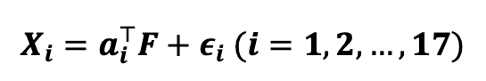
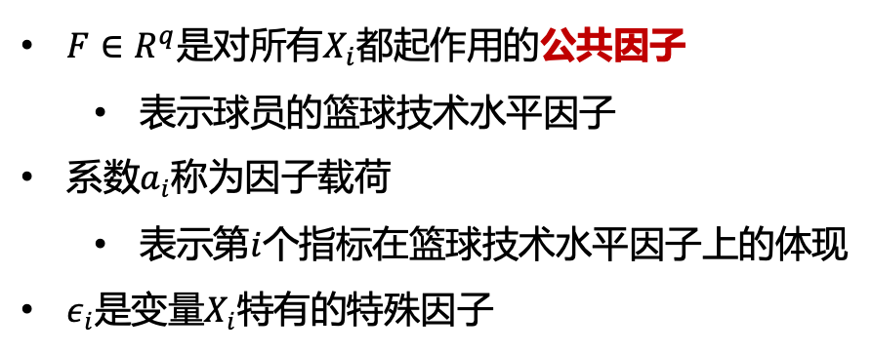
因子分析（exploratory factor analysis, EFA）
可观测到的变量可以由一组较少的无法观测到的变量表示
这些潜在的无法观测的变量称为“因子”
用$X_{1},X_{2}, …, X_{17}$表示17个技术指标（即变量），因子模型认为各个比赛指标（即变量）由两部分生成：
$$X_{i}=a_{i}^{⊤}F+ε_{i} (i=1, 2, …,17)$$
$F∈R^{q}$是对所有$X_{i}$都起作用的公共因子
表示球员的篮球技术水平因子
系数$a_{i}$称为因子载荷
表示第$i$个指标在篮球技术水平因子上的体现
$ε_{i}$是变量$X_{i}$特有的特殊因子

Slide 24
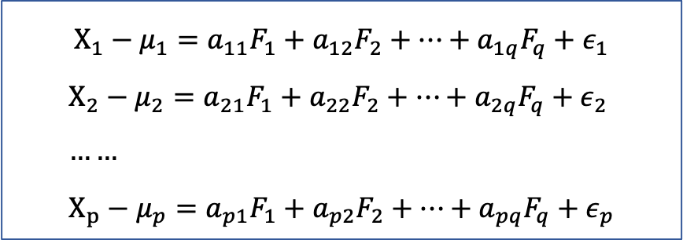
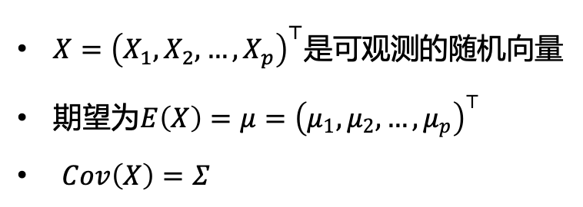
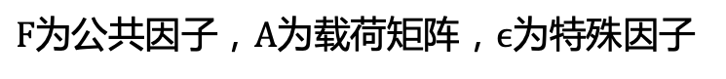
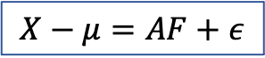
正交因子模型
$X={\left(X_{1}, X_{2},…, X_{p}\right)}^{⊤}$是可观测的随机向量
期望为$E\left(X\right)=μ={\left(μ_{1}, μ_{2},…,μ_{p}\right)}^{⊤}$
$Cov\left(X\right)=Σ$
$$X_{1}−μ_{1}=a_{11}F_{1}+a_{12}F_{2}+…+a_{1q}F_{q}+ε_{1}$$
$$X_{2}−μ_{2}=a_{21}F_{1}+a_{22}F_{2}+…+a_{2q}F_{q}+ε_{2} \\ …… \\ X_{p}−μ_{p}=a_{p1}F_{1}+a_{p2}F_{2}+…+a_{pq}F_{q}+ε_{p}$$
因子模型
矩阵形式
$$X−μ=AF+ε$$
$F$为公共因子，$A$为载荷矩阵，$ϵ$为特殊因子

Slide 25
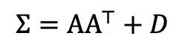
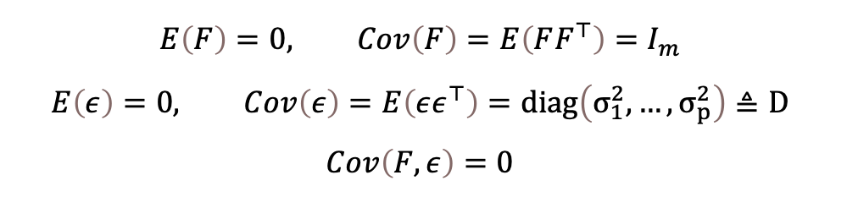
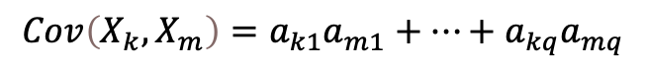
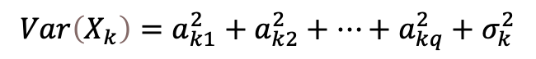
正交因子模型
模型推断的假定：
$$E\left(F\right)=0, Cov\left(F\right)=E\left(FF^{⊤}\right)=I_{m}$$
$$E\left(ε\right)=0, Cov\left(ε\right)=E\left(εε^{⊤}\right)=diag\left(σ_{1}^{2}, …, σ_{p}^{2}\right)≜D$$
$$Cov\left(F,ε\right)=0$$
可以得到：
$$Σ={AA}^{⊤}+D$$
$$Var\left(X_{k}\right)=a_{k1}^{2}+a_{k2}^{2}+…+a_{kq}^{2}+σ_{k}^{2}$$
$$Cov\left(X_{k}, X_{m}\right)=a_{k1}a_{m1}+…+a_{kq}a_{mq}$$
其中，$a_{k1}^{2}+a_{k2}^{2}+...+a_{kq}^{2}$称为$X_{k}$的共性方差，$σ_{k}^{2}$称为$X_{k}$的特殊方差。

Slide 26
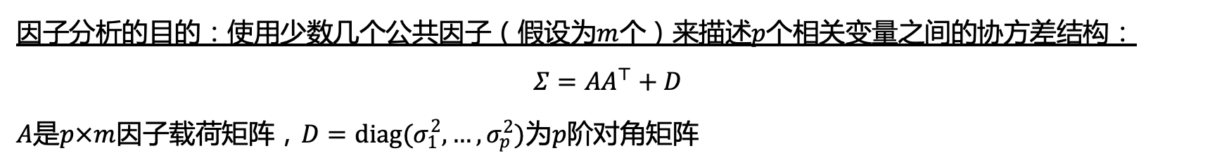
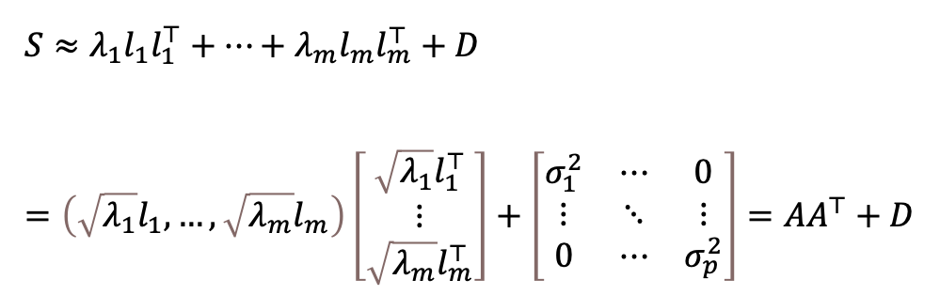
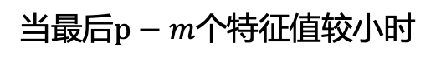
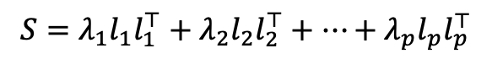
模型估计：主成分法
因子分析的目的：使用少数几个公共因子（假设为$m$个）来描述$p$个相关变量之间的协方差结构：
$$Σ={AA}^{⊤}+D$$
$A$是$p×m$因子载荷矩阵，$D=diag(σ_{1}^{2},…, σ_{p}^{2})$为$p$阶对角矩阵
令$λ_{1}≥ λ_{2}≥…≥ λ_{p}≥0$表示样本协方差阵$S$的特征值
$$S=λ_{1}l_{1}l_{1}^{⊤}+λ_{2}l_{2}l_{2}^{⊤}+…+λ_{p}l_{p}l_{p}^{⊤}$$
当最后$p−m$个特征值较小时
$$S≈λ_{1}l_{1}l_{1}^{⊤}+…+λ_{m}l_{m}l_{m}^{⊤}+D=\left(\sqrt{λ_{1}}l_{1},…, \sqrt{λ_{m}}l_{m}\right)\left[\begin{matrix}\sqrt{λ_{1}}l_{1}^{⊤} \\ ⋮ \\ \sqrt{λ_{m}}l_{m}^{⊤}\end{matrix}\right]+\left[\begin{matrix}σ_{1}^{2} & ⋯ & 0 \\ ⋮ & ⋱ & ⋮ \\ 0 & ⋯ & σ_{p}^{2}\end{matrix}\right]={AA}^{⊤}+D$$

Slide 27
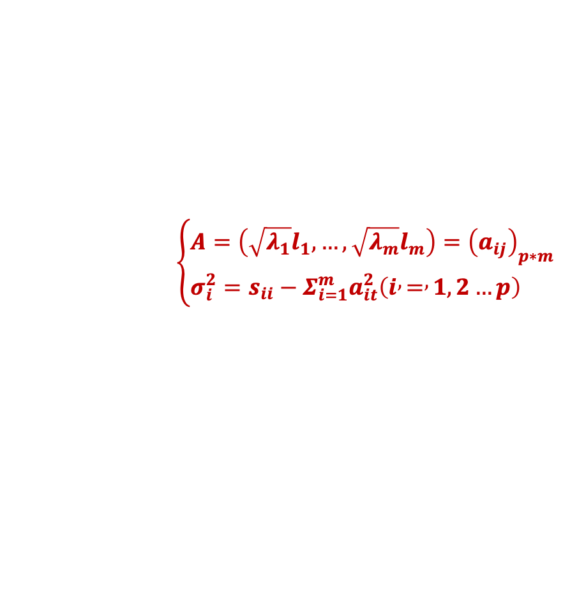
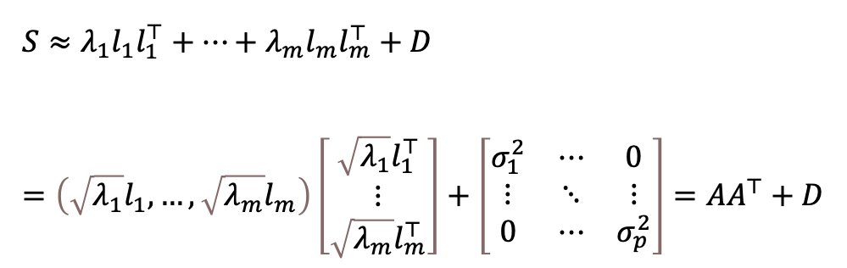
模型估计：主成分法
$$S≈λ_{1}l_{1}l_{1}^{⊤}+…+λ_{m}l_{m}l_{m}^{⊤}+D=\left(\sqrt{λ_{1}}l_{1},…, \sqrt{λ_{m}}l_{m}\right)\left[\begin{matrix}\sqrt{λ_{1}}l_{1}^{⊤} \\ ⋮ \\ \sqrt{λ_{m}}l_{m}^{⊤}\end{matrix}\right]+\left[\begin{matrix}σ_{1}^{2} & ⋯ & 0 \\ ⋮ & ⋱ & ⋮ \\ 0 & ⋯ & σ_{p}^{2}\end{matrix}\right]={AA}^{⊤}+D$$
其中，
$$\left\{\begin{aligned}&A=\left(\sqrt{λ_{1}}l_{1},…,\sqrt{λ_{m}}l_{m}\right)={\left(a_{ij}\right)}_{p∗m} \\ &σ_{i}^{2}=s_{ii}−Σ_{i=1}^{m}a_{it}^{2}\left(i , = , 1,2…p\right)\end{aligned}\right.$$
载荷矩阵$A$中的第$j$列（即第$j$个公共因子$F_{j}$在$X$上的载荷）和$X$的第$j$个主成分的系数相差常数倍$\sqrt{λ_{j}}(j=1,2,…,m)$

Slide 28
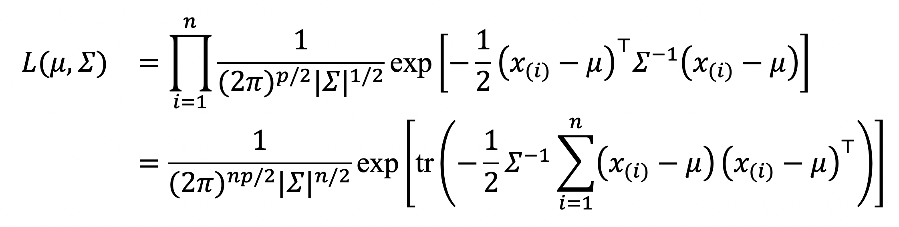
模型估计：最大似然估计
设$n个$样本 $x_{(1)},…,x_{(n)}$是来自正态总体$N_{p}\left(μ,Σ\right)$的随机样本
似然函数
使用迭代法求解$\hat{A}, \hat{D}$，使得对数似然函数最大化。
为保证得到唯一解，可以附加一个方便计算的唯一性条件：$A^{⊤}D^{−1}A$为对角矩阵。

Slide 29
公因子数目的选择
与主成分分析相似，常用的方式有：
使用崖底碎石图（Scree Plot），选择拐点之前的一点；
Kaiser准则：选择大于1的特征值对应的因子数目即可；

Slide 30
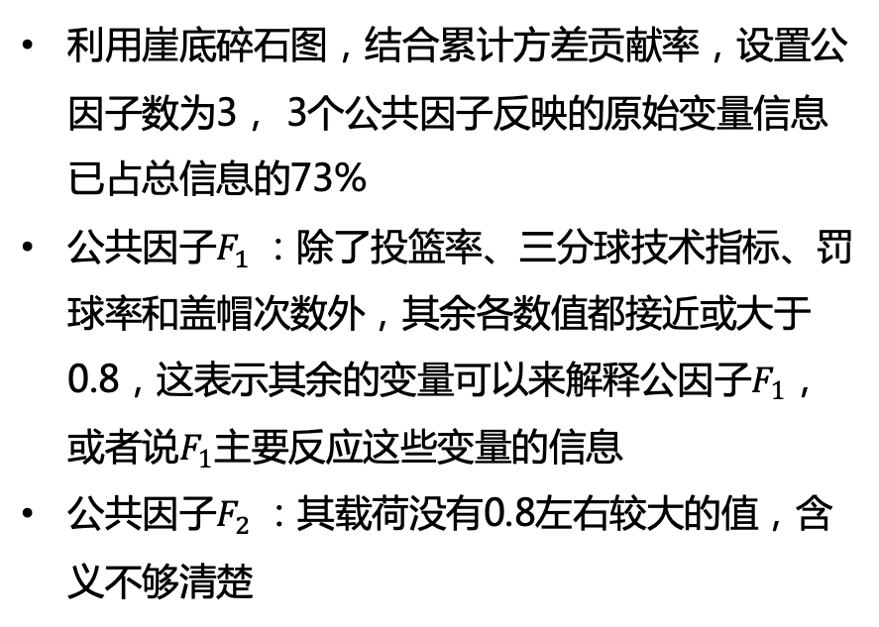
R中提取公因子
 | ML1 | ML2 | ML3
出场数 | 0.8142 | 0.3060 | 0.3827
上场总时间（min） | 0.8735 | 0.3473 | 0.3059
投篮率 | 0.1203 | 0.0970 | 0.1497
命中次数 | 0.8580 | 0.4720 | 0.0721
出手次数 | 0.8754 | 0.4399 | 0.0600
三分投球率 | 0.2748 | -0.2581 | 0.0758
三分命中次数 | 0.8657 | -0.4931 | -0.0091
三分出手次数 | 0.8804 | -0.4690 | -0.0143
罚球率 | 0.2470 | 0.0487 | 0.1040
罚球命中次数 | 0.8472 | 0.5113 | -0.1196
罚球出手次数 | 0.8219 | 0.5503 | -0.0795
篮板数 | 0.6692 | 0.5277 | 0.2931
助攻次数 | 0.8025 | 0.2828 | 0.0670
抢断次数 | 0.8334 | 0.0745 | 0.1869
盖帽次数 | 0.5084 | 0.3692 | 0.2428
失误次数 | 0.8364 | 0.1449 | 0.0758
犯规次数 | 0.7753 | 0.4271 | 0.3441
利用崖底碎石图，结合累计方差贡献率，设置公因子数为3， 3个公共因子反映的原始变量信息已占总信息的73%
公共因子$F_{1}$：除了投篮率、三分球技术指标、罚球率和盖帽次数外，其余各数值都接近或大于0.8，这表示其余的变量可以来解释公因子$F_{1}$，或者说$F_{1}$主要反应这些变量的信息
公共因子$F_{2}$：其载荷没有0.8左右较大的值，含义不够清楚

Slide 31
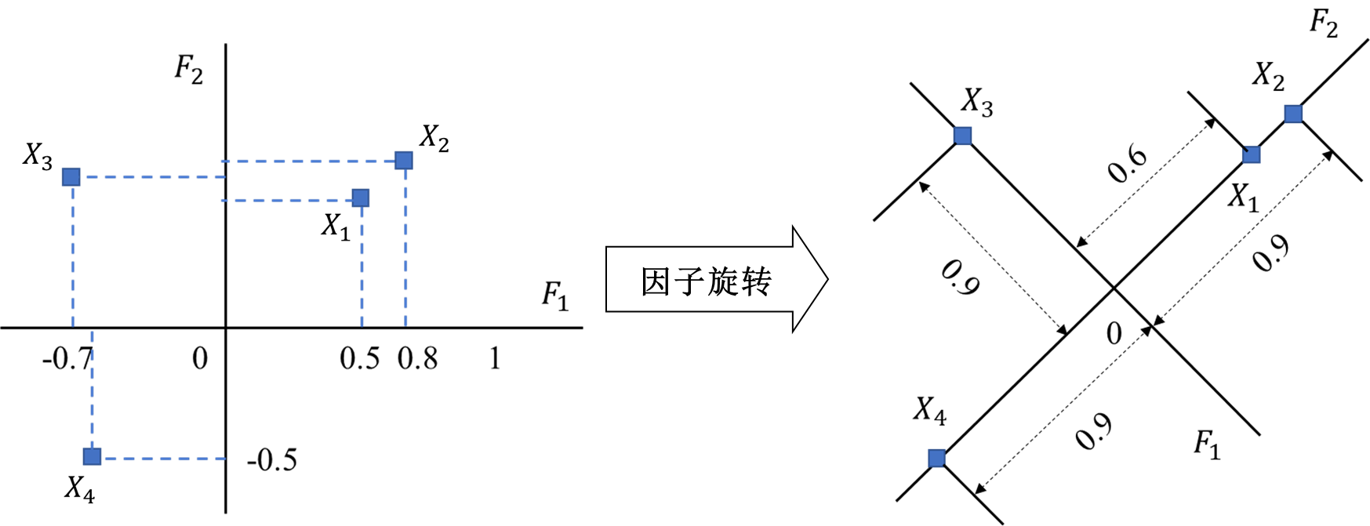
因子旋转
使得各因子载荷矩阵的每一列各元素的平方按列向0或1两极转化，更明确公共因子的含义
对于任意因子而言，只有少数输入变量在该因子上的载荷的绝对值较大，其余变量在该因子上的载荷接近于0；
对于任意输入变量而言，它只在少数因子上的载荷的绝对值较大，在其它因子上的载荷接近于0；
任何两个因子对应的载荷呈现不同的模式，因而在解释时这两个因子具有不同的含义。

Slide 32
R中提取公因子：因子旋转后
 | ML1 | ML3 | ML2
出场数 | 0.5419 | 0.7002 | 0.3450
上场总时间（min） | 0.6410 | 0.6648 | 0.3527
投篮率 | 0.0679 | 0.2035 | 0.0164
命中次数 | 0.8126 | 0.4945 | 0.2432
出手次数 | 0.8107 | 0.4785 | 0.2781
三分投球率 | -0.0073 | 0.0673 | 0.3786
三分命中次数 | 0.2815 | 0.1000 | 0.9504
三分出手次数 | 0.3079 | 0.1082 | 0.9427
罚球率 | 0.1438 | 0.1868 | 0.1365
罚球命中次数 | 0.9172 | 0.3344 | 0.2007
罚球出手次数 | 0.9053 | 0.3750 | 0.1562
篮板数 | 0.6194 | 0.6495 | 0.0811
助攻次数 | 0.6660 | 0.4088 | 0.3433
抢断次数 | 0.5072 | 0.4547 | 0.5205
盖帽次数 | 0.4426 | 0.5006 | 0.0855
失误次数 | 0.6023 | 0.3808 | 0.4674
犯规次数 | 0.6062 | 0.6944 | 0.2287
第一公因子主要解释了命中、出手次数和罚球的命中、出手次数，反映球员的比赛活跃与主动程度，可以称为场内活跃因子
第二个公共因子比旋转前加强了篮板数、盖帽次数、命中次数这几个变量的含义，因此可以更清晰地反映球员的技术水平因子
第三个公因子与旋转前相比，强化了三分命中次数和三分出手次数的解释，主要反映了三分球相关的信息，是球员对于整场球的胜率加成因子

Slide 33
因子得分
球员 | ML1 | ML3 | ML2
勒布朗-詹姆斯 | 12.5790 | -4.4958 | 8.0817
迈克尔-乔丹 | 11.9921 | -3.3657 | 1.0386
卡里姆-贾巴尔 | 6.6001 | 5.8524 | -3.1079
科比-布莱恩特 | 9.4250 | -2.3456 | 6.3472
沙奎尔-奥尼尔 | 9.8836 | 2.4290 | -3.7848
蒂姆-邓肯 | 8.2892 | 4.6955 | -3.1995
卡尔-马龙 | 9.8611 | 1.0253 | -3.2327
杰里-韦斯特 | 10.4176 | -2.0538 | -3.4000
托尼-帕克 | 3.2679 | 4.3951 | 2.1745
凯文-杜兰特 | 7.5616 | -5.0255 | 7.0266
因子得分的计算不是通常意义下的参数估计，而是对不可观测的随机向量F的取值进行估计
通过这个得分，可以从五个因子的角度（投球精准度、胜率加成因子、球场主动性、防守和失误水平、配合能力）对球员的综合实力进行评价
以勒布朗-詹姆斯的因子得分为例，其在场内活跃度最高，三分球出手胜率加成也非常好，命中率技术还有一定的提升空间

Slide 34
PCA & EFA
4

Slide 35


因子分析和主成分分析的异同
相同点：
在求解的过程中，都需要借助样本的协方差阵（或相关系数矩阵），及其特征值与特征向量；
需要借助累计方差贡献率确定主成分个数或公共因子个数；
通过降维结果，可以对原始数据中的样本给出潜在的、无法直接观测的指标角度的解读。
不同之处：
主成分分析的结果只是一个变量的线性变换，不能作为一个模型来描述数据，而因子分析需要构造因子模型，对数据的分布情况进行假设；
主成分分析将主成分表示为原始变量的线性组合，而因子分析将原始变量表示为公共因子和特殊因子的线性组合，用假设的公因子来“解释”协方差阵（或相关系数矩阵）的内部依赖关系

Slide 36
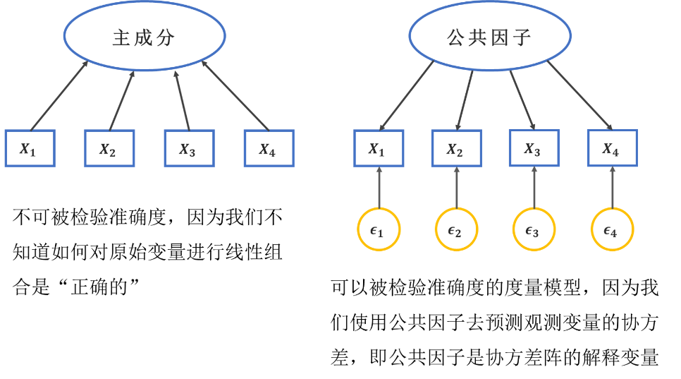
因子分析和主成分分析的异同
相同点：
在求解的过程中，都需要借助样本的协方差阵（或相关系数矩阵），及其特征值与特征向量；
需要借助累计方差贡献率确定主成分个数或公共因子个数；
通过降维结果，可以对原始数据中的样本给出潜在的、无法直接观测的指标角度的解读。
不同之处：

Slide 37
本章习题
5

Slide 38



本章习题
1. R中自带的数据列表Harman23.cor包含了305个女孩的8个身体测量指标，列表的cov对象是原始数据及的相关系数矩阵。使用该相关系数矩阵，对8个身体指标进行主成分分析，用较少的变量替换这些原始的身体指标，并对结果进行解读。
2. R中自带的数据集USJudgeRatings包含了律师对美国高等法院法官的评分。数据框包含了43个观测、12个变量。请使用主成分分析的方法，用较少的变量总结从INTG到RTEN这11个变量，使得这些主成分可以尽可能保留原始变量的信息，对结果进行解读，并计算43个观测样本的主成分得分。
3. R中自带的数据列表ability.cov提供了六个心理学测验的数据，包括112个参与者的观测值和6个变量：非语言的普通智力测验（general）、画图测验（picture）、积木图案测验（blocks）、迷宫测验（maze）、阅读测验（reading）和词汇测验（vocab），该列表的cov对象为变量间的协方差矩阵。使用因子分析的方法，选择合适的公因子数目，将6个变量转化为计较少的一组潜在心理学因素，解释不同公因子的含义。
4. 证明主成分总体主成分$Z$的方差之和等于随机变量$X$的方差之和，即 $Σ_{i=1}^{p}λ_{i}=Σ_{i=1}^{p}σ_{ii}$，其中，$σ_{ii}$是变量$X_{i}$的方差，即总体协方差矩阵$Σ$的对角元素。

Slide 39
THANKS

